Slide 1
新流量周报自动化
BI Team

Slide 2
流量周报的组成
流量周报
Excel
流量数据
费用
成本
广告收入
执行额
GMV
PV，UV，
访次，订单量
Notes:
流量周报的主要数据来源包括：
广告部市场推广费 + 转账金费用（集中采买，采销包买） + 现金广告成本
现金广告收入，执行额
PV, UV, 访次
GMV
在目前的流量周报的生成过程中，收入数据、GMV、PV、UV数据的产生逻辑和过程都比较稳定
痛点在于成本数据经常变化，而且依赖于人工或者外部API上传的数据，导致数据延迟和错误经常发生，从而影响整个周报的产生
所以，在新流量周报的第一阶段，我们要重点解决成本数据生成过程的稳定性和容错性
另一个任务是将流量数据生成最后的Excel的过程尽量自动化，减少手动工作

Slide 3
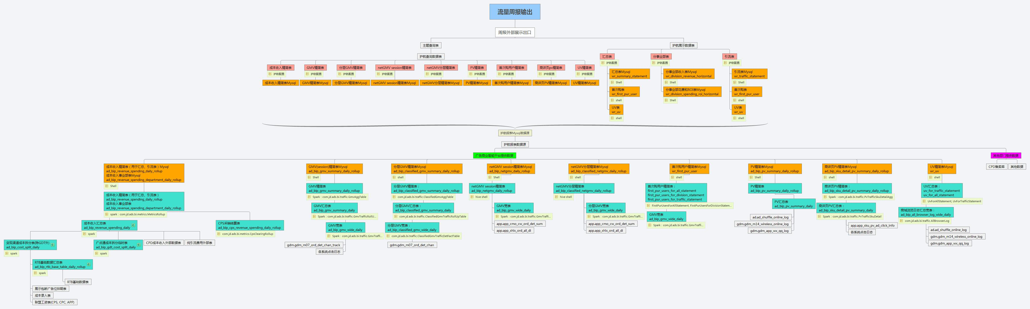
数据流

Slide 4
技术方案
1. Technical Stack

Slide 5
护航
Zeppelin
Shell
Spark SQL
Jenkins
MySQL
Hive

Slide 6
Spark
Spark运行速度比Hadoop MapReduce有很大提高，Job可以更快的完成，在数据错误需要重跑或者上游数据延迟的情况下，尽量保证数据能按时产生
SparkSQL基于Spark提供了对结构化数据的处理接口
SparkSQL支持从Hive，MySql等各种数据源载入数据进行联合查询和计算，适合构建数据仓库
目前在资源受限的情况下，处理一天的数据，整个pipeline需要1小时40分钟。(如果资源充足，可在1小时内完成)

Slide 7
技术方案
1. Technical Stack
2. 数据校验

Slide 8
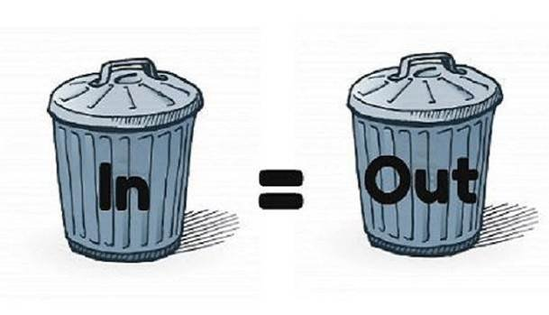
Garbage in, Garbage out
Data Quality 是数据处理系统能产生正确结果的必要条件

Slide 9
数据校验作为基础架构贯穿于整个工作流的始终
每个输入源在被使用前需要经过校验
每个任务的产出数据需要校验
数据校验的规则类型：
数据语法，比如某值不能为空
数据语义，比如百分比数据应该在0到1之间
同比对比，比如某数据比昨天上涨50%以上，认为可能出现了错误
校验规则需要人工根据以往经验定义并不断完善
在第一阶段，数据校验可以使用脚本来实现；未来考虑使用规则引擎实现校验的可配置化

Slide 10
技术方案
1. Technical Stack
2. 数据校验
3. 数据切分

Slide 11
选择合适的Job粒度，尽量避免一项输入数据变更导致重跑所有或大量数据
让经常发生的重跑路径互相隔离
成本录入是最大的重跑因素，按照成本输入源进行切分，每种成本的拆分都有单独的Job负责，产生的数据存储在独立的表中或者分区中
费用收入数据汇总按照系统进行切分
数据切分也便于团队成员的分工合作

Slide 12
技术方案
1. Technical Stack
2. 数据校验
3. 数据切分
4. 基于Jenkins的Workflow框架

Slide 13
对于各种Workflow框架的研究
Buffalo – 公司自主开发，据军亮说以后其节点主要使用虚拟节点，对外部很不透明，出了问题不好调试。我们希望整个Workflow的运行能在自己控制下运行，便于排查问题和运维。
Oozie – 为Hadoop设计，和Hadoop紧绑定，即使Shell action也要允许在Hadoop节点上。由于预计我们的job会比较灵活，需要访问各种数据源，在Hadoop节点上跑可能会遇见麻烦。另外Oozie配置复杂，UI难用。
Luigi, Airflow等 – 公司内使用的少，运维经验缺乏，现有组内成员不太熟悉

Slide 14
综合考虑后，决定使用Jenkins来搭建我们的Workflow。
Jenkins虽然主要用于CI，但是其配置灵活，很容易用于各种工作流管理。我们的运维人员对Jenkins的各种配置比较熟悉，能够提供给力的支持，能够将需要的节点甚至是Windows机器加入Jenkins slave，调试方便。
Jenkins作为一个简单的框架，没有对我们的应用场景进行任何封装和优化，但是这也使我们能更灵活的组织和定义自己的job。
Notes:
我们的Workflow是DAG

Slide 15
Job类型定义
1. Endpoint(EP) job – 用于探测外部数据源是否可用，每个外部输入源对应一个EP job
2. Main job – 完成主要业务计算逻辑的job
3. Validation job – 校验数据正确性的job
4. Join job – 当Main job或Validation job依赖于多个上游job时，join job用于辅助监控所有上游job是否完成，join job所辅助的job称为它的master job

Slide 16
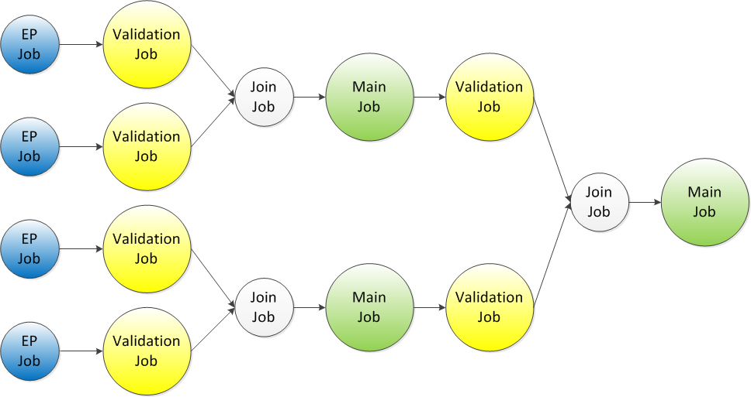

Slide 17
技术方案
1. Technical Stack
2. 数据校验
3. 数据切分
4. 基于Jenkins的Workflow框架
5. 开发模式

Slide 18
基于Git的源代码管理
严格的开发流程
http://git.jd.com/ads-bi/doc/wikis/git-workflow
文档管理
http://cf.jd.com/pages/viewpage.action?pageId=66590551
使用Git Issue来追踪任务完成情况
http://git.jd.com/ads-bi/tdp/issues
Scrum：Daily Standup + Sprint
和PM积极合作

Slide 19
Show Time
Workflow Visualization:
http://huhang.jd.com/dashboard2.0/webroot/jenkins?jobname=adsbi_tdp_start
流量周报 on Web
http://huhang.jd.com/dashboard2.0/webroot/site/index/32997/21693
Data Visualization:
http://bi.jd.com/

Slide 20
Thanks

